Slide 1

NOVA PREVIDÊNCIA
Categorias com critérios diferenciados
de aposentadoria
CCJ - Senado Federal
20
.
AGOSTO
2019
NARLON GUTIERRE NOGUEIRA
Secretário-Adjunto de Previdência

Slide 2
QUEM SÃO?

Slide 3
APOSENTADORIAS COM CRITÉRIOS DIFERENCIADOS
TEXTO VIGENTE
TEXTO APROVADO CÂMARA
Art. 40...........................................................................
......................................................................................
§ 4º É vedada a adoção de requisitos e critérios diferenciados para a concessão de aposentadoria aos abrangidos pelo regime de que trata este artigo, ressalvados, nos termos definidos em leis complementares, os casos de servidores:
I - portadores de deficiência;
II - que exerçam atividades de risco;
III - cujas atividades sejam exercidas sob condições especiais que prejudiquem a saúde ou a integridade física.
§ 5º - Os requisitos de idade e de tempo de contribuição serão reduzidos em cinco anos, em relação ao disposto no § 1º, III, "a", para o professor que comprove exclusivamente tempo de efetivo exercício das funções de magistério na educação infantil e no ensino fundamental e médio.
Art. 40........................................................................................................................
...................................................................................................................................
§ 4º É vedada a adoção de requisitos ou critérios diferenciados para concessão de benefícios em regime próprio de previdência social, ressalvado o disposto nos §§ 4º-A, 4º-B, 4º-C e 5º.
§ 4º-A Poderão ser estabelecidos por lei complementar do respectivo ente federativo idade e tempo de contribuição diferenciados para aposentadoria de servidores com deficiência, previamente submetidos à avaliação biopsicossocial realizada por equipe multiprofissional e interdisciplinar.
§ 4º-B Poderão ser estabelecidos por lei complementar do respectivo ente federativo idade e tempo de contribuição diferenciados para aposentadoria de ocupantes do cargo de agente penitenciário, de agente socioeducativo ou de policial dos órgãos de que tratam o inciso IV do caput do art. 51, o inciso XIII do caput do art. 52 e os incisos I a IV do caput do art. 144.
§ 4º-C Poderão ser estabelecidos por lei complementar do respectivo ente federativo idade e tempo de contribuição diferenciados para aposentadoria de servidores cujas atividades sejam exercidas com efetiva exposição a agentes nocivos químicos, físicos e biológicos prejudiciais à saúde, ou associação destes agentes, vedados a caracterização por categoria profissional ou ocupação e o enquadramento por periculosidade.
§ 5º Os ocupantes do cargo de professor terão idade mínima reduzida em cinco anos em relação às idades decorrentes da aplicação do disposto no inciso III do § 1º, desde que comprovem tempo de efetivo exercício das funções de magistério na educação infantil e no ensino fundamental e médio fixado em lei complementar do respectivo ente federativo.

Slide 4
POLICIAIS MILITARES - INATIVIDADE E PENSÃO
TEXTO VIGENTE
TEXTO APROVADO CÂMARA
Art. 42.....................................................................................
...............................................................................................
§ 1o Aplicam-se aos militares dos Estados, do Distrito Federal e dos Territórios, além do que vier a ser fixado em lei, as disposições do art. 14, § 8o; do art. 40, § 9o; e do art. 142, §§ 2o e 3o, cabendo a lei estadual específica dispor sobre as matérias do art. 142, § 3o, inciso X, sendo as patentes dos oficiais conferidas pelos respectivos governadores.
§ 2o Aos pensionistas dos militares dos Estados, do Distrito Federal e dos Territórios aplica-se o que for fixado em lei específica do respectivo ente estatal.
Art. 22. .....................................................................................................
..................................................................................................................
XXI - normas gerais de organização, efetivos, material bélico, garantias, convocação, mobilização, inatividades e pensões das polícias militares e dos corpos de bombeiros militares;
..................................................................................................................
NOTA: Suprimidas alterações no art. 42 e artigo das disposições transitórias que vinculava regras de inatividade e pensão dos policiais militares e bombeiros militares às regras das Forças Armadas, até aprovação de lei complementar.

Slide 5
Categorias com critérios diferenciados:
Estados

Slide 6
POLICIAIS FEDERAIS* E
AGENTES PENITENCIÁRIOS**
*Policiais Federais, Policiais Rodoviários Federais, Policiais Legislativos e Policiais Civis do DF
**Agentes Penitenciários e Socioeducativos

Slide 7

APOSENTADORIA DOS POLICIAIS FEDERAIS E
AGENTES PENITENCIÁRIOS E SOCIOEDUCATIVOS FEDERAIS
Idade Mínima
Tempo de Contribuição
Tempo de Serviço Policial/Agente
55 anos
30 anos
25 anos
55 anos
Aplica-se aos:
Policiais Federais
Policiais Rodoviários Federais
Policiais Ferroviários Federais
Policiais Legislativos Federais
Policiais Civis do DF
Agentes Penitenciários Federais
Agentes Socioeducativos Federais

Slide 8

APOSENTADORIA DOS POLICIAIS FEDERAIS E
AGENTES PENITENCIÁRIOS E SOCIOEDUCATIVOS FEDERAIS
Idade Mínima
Tempo de Contribuição
Tempo de Serviço Policial / Agente Penitenciário
25 anos
15 anos
55 anos
30 anos
20 anos
55 anos
Regra de Cálculo de Benefício
Calculados nos termos da Lei Complementar nº 51/1985.

Slide 9

APOSENTADORIA DOS POLICIAIS FEDERAIS E
AGENTES PENITENCIÁRIOS E SOCIOEDUCATIVOS FEDERAIS
Idade Mínima
Tempo de Contribuição
Tempo de Serviço Público
Pedágio
25 anos
15 anos
100%
52 anos
do tempo que falta para atingir o tempo mínimo de contribuição
30 anos
20 anos
53 anos
Regra de Cálculo de Benefício
Calculados nos termos da Lei Complementar nº 51/1985.

Slide 10
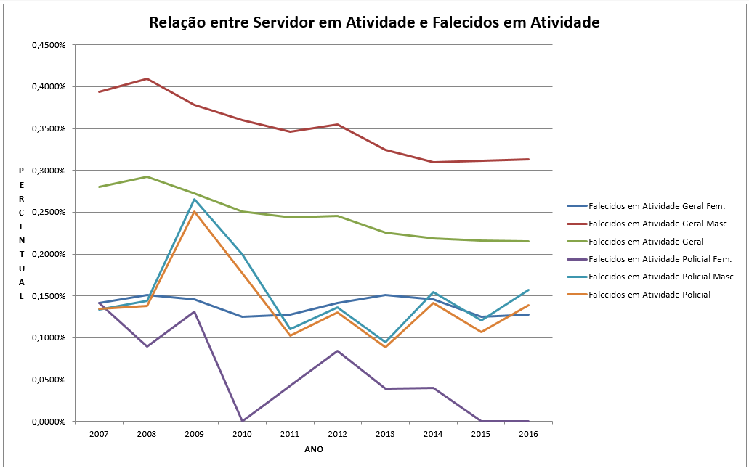
POLICIAIS FEDERAIS E RODOVIÁRIOS FEDERAIS - ESTATÍSTICAS

Slide 11
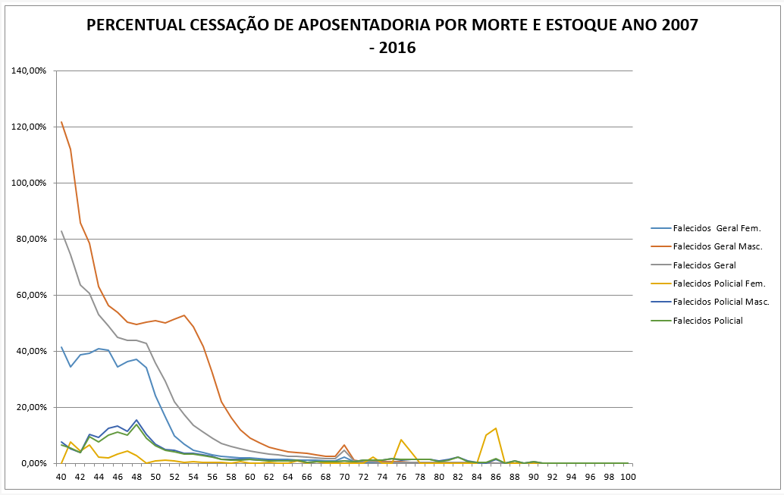
POLICIAIS FEDERAIS E RODOVIÁRIOS FEDERAIS - ESTATÍSTICAS

Slide 12
PROFESSORES

Slide 13
APOSENTADORIA DOS PROFESSORES FEDERAIS
Idade Mínima
Tempo de Contribuição exclusivo como Professor (educação infantil, ensino fundamental e médio)
Tempo de Serviço Público
Tempo no Cargo Efetivo
57 anos
25 anos
10 anos
5 anos
60 anos

Slide 14


APOSENTADORIA DOS PROFESSORES FEDERAIS (EDUCAÇÃO BÁSICA)
Idade Mínima | Tempo de Contribuição como Professor
Pontos (Idade + Tempo de Contribuição)
57
Tempo de Serviço Público | Tempo de Cargo
20 anos | 5 anos
56
30 anos
51
52
25 anos
Regra de Cálculo de Benefício
Ingresso até 31/12/2003 | Mantida integralidade aos 60 anos (homem) e 57 (mulher).
Ingresso após 31/12/2003 | (60% + 2%) mesmo critério do RGPS (teto do RGPS aplicado após a criação da previdência complementar).

Slide 15
APOSENTADORIA DOS PROFESSORES FEDERAIS (EDUCAÇÃO BÁSICA)
Idade Mínima
Tempo de Contribuição
Tempo de Serviço Público
Tempo no Cargo Efetivo
Pedágio
25 anos
100%
52 anos
20 anos
5 anos
do tempo que falta para atingir o tempo mínimo de contribuição
30 anos
55 anos
Regra de Cálculo de Benefício
Ingresso até 31/12/2003 | Integralidade e paridade.
Ingresso após 31/12/2003 | 100% da média desde julho de 1994.

Slide 16
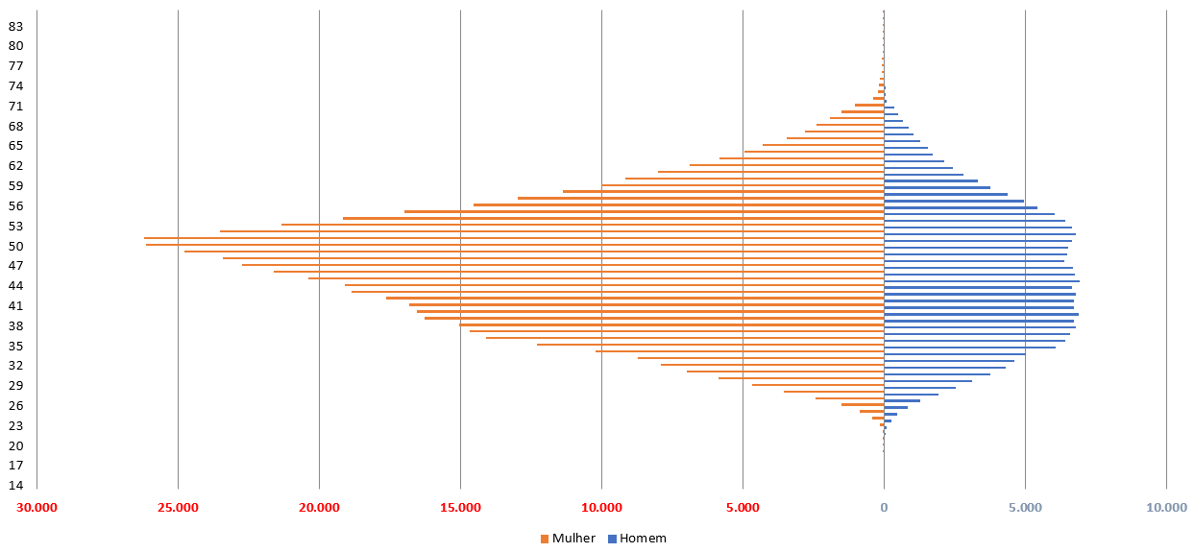
Professores da Educação Básica
nos Estados

Slide 17
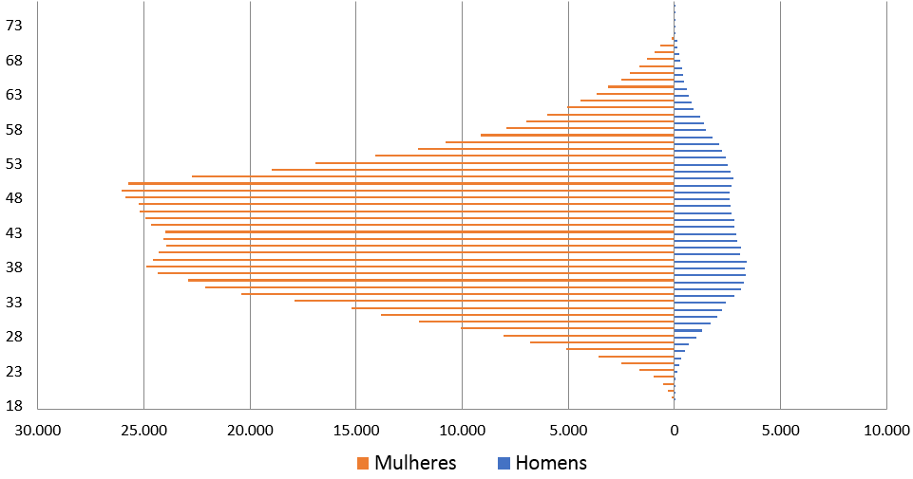
Professores da Educação Básica
nos Municípios
*Amostra de 1533 Municípios.

Slide 18
Professores da Educação Básica
Perfil na Federação
* Dados não apurados (grande maioria dos professores federais ingressou depois de 2008).

Slide 19
NOSSO DESAFIO

Slide 20
UMA LÓGICA EM QUE TODOS PERDEM!
Contas públicas comprometidas
Condições de trabalho inadequadas
Profissionais insatisfeitos e adoecidos
APOSENTADORIAS MUITO PRECOCES
Serviços públicos de baixa qualidade

